Slide 1
Danuta Siedzikówna ps.„INKA”
Autorzy: Bartłomiej Sawicki
Julia Siłkowska
Martyna Domalewska

Slide 2
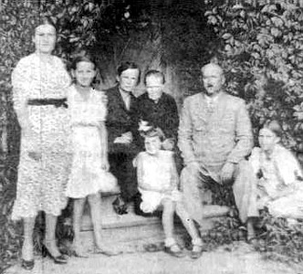
Dzieciństwo
Danuta Siedzikówna urodziła się 3 września 1928 roku
Jej miejscem urodzenia była miejscowość Guszczewin, koło Narewki, na skraju Puszczy Białowieskiej.
Siostry nazywały ją „Hajduczek”, ponieważ była nieco szalona i odważna.
Do szkoły jeździła konno z siostrami.
Mała Danusia druga od lewej.

Slide 3
Rodzice „Inki”
Jej matka, Eugenia z Tymińskich, należała do siatki terenowej AK.
Została aresztowana przez Gestapo. Po ciężkim śledztwie zamordowano ją w 1943 r. w lesie pod Białymstokiem.

Slide 4
Rodzice „Inki”
Ojcem był Wacław Siedzik.
W wieku 19 lat został zesłany na Sybir za działalność patriotyczną. Wrócił do Polski w 1926 r.
Był leśniczym i inżynierem - budował mosty.
Deportowany przez NKWD w lutym 1940 roku, od 1941 roku żołnierz gen. Władysława Andersa.
Zmarł w Teheranie.(Iran)

Slide 5
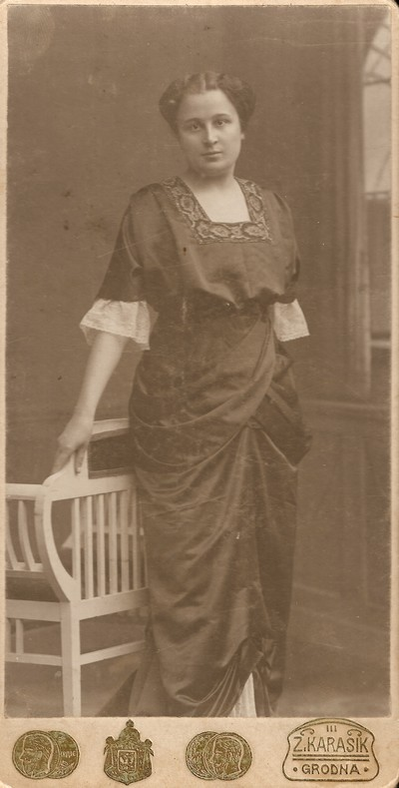
Rodzina „Inki”
Miała dwie siostry- starszą i młodszą.
Babcia - Helena Tymińska - była spowinowacona z rodziną Orzeszków. Znała dobrze Elizę Orzeszkową.
Babcia Danuty Siedzikówny

Slide 6
Działalność w AK
Jako 15-letnia dziewczyna, Danka wraz ze swoją siostrą Wiesławą złożyła przysięgę w AK.
Odbyła szkolenie sanitarne.
Po przejściu frontu podjęła pracę kancelistki w Nadleśnictwie Hajnówka.

Slide 7
Działalność w AK
Za działalność antykomunistyczną została aresztowana przez NKWD, potem uwolnił ją patrol wileńskiej AK.
Później przybiera pseudonim „Inka” i idzie do lasu jako sanitariuszka.
Podczas walk opatrywała nie tylko „swoich”, lecz też pomagała rannym funkcjonariuszom UB.

Slide 8
Działalność w AK
Została wysłana po zabezpieczenie medyczne do Gdańska.
Tam została zdradzona przez inną sanitariuszkę, która nie wytrzymała okrutnych tortur.
Miała tam status „Więźnia Specjalnego”

Slide 9
Więzienie
Pomimo, iż była torturowana, bita i poniżana, nie zdradziła swoich współtowarzyszy.

Slide 10
„Powiedzcie mojej babci, że zachowałam się jak trzeba.”
Podczas przebywania w areszcie udało się jej przekazać gryps, w którym napisała m.in.:

Slide 11
Egzekucja
Po trzech tygodniach tortur otrzymała wyrok. Została rozstrzelana wraz z Feliksem Selmanowiczem - „Zagończykiem”.
Miała zostać zabita przez młodych żołnierzy. Ci jednak powstrzymali się widząc piękną dziewczynę.
Skazańców dobił dowódca plutonu egzekucyjnego.
Egzekucja „Inki” i „Zagończyka” była inna niż zwykle, ponieważ do skazańców strzelało 10 żołnierzy a nie 2-3 jak zazwyczaj.

Slide 12
Świadkiem egzekucji był ks. Marian Prusak.
Z jego relacji wynika, że tuż przed śmiercią dziewczyna krzyknęła: „Niech żyje Polska! Niech żyje Łupaszko!”
Zginęła mając 17 lat. Do 18 urodzin zostało jej 6 dni.
Po egzekucji pochowano ją w anonimowym grobie w Gdańsku.

Slide 13
Właściwy pogrzeb
W 2014 roku, po latach poszukiwań odnaleziono półtrumny z ciałami „Inki” i „Zagończyka”
28.08.2016r. odbył się właściwy pogrzeb tych dwojga bohaterów.

Slide 14
Dlaczego warto oddać głos na Danutę Siedzikównę?
Dokonywała bohaterskich czynów będąc w naszym wieku.

Slide 15
Dlaczego warto oddać głos na Danutę Siedzikównę?
Tak jak my pochodziła z województwa podlaskiego.

Slide 16
Dlaczego warto oddać głos na Danutę Siedzikównę?
Jest dla nas wzorem lojalności.

Slide 17
Dlaczego warto oddać głos na Danutę Siedzikównę?
Jest wzorowym przykładem odwagi wobec śmierci.

Slide 18
Dlaczego warto oddać głos na Danutę Siedzikównę?
Po latach wymazywania pamięci o niej zasługuje na miano patrona naszej szkoły.

Slide 19
